Slide 1




纯免费PPT即点即下载，无注册、无套路
http://gitppt.com
不信你试试（狗头）
中秋佳节
汇报人：第一PPT网

Slide 2

纯免费PPT即点即下载，无注册、无套路
http://gitppt.com
不信你试试（狗头）
目录
【壹】 中秋来源
【贰】 中秋习俗
【叁】 中秋传统
【肆】 中秋诗歌

Slide 3


纯免费PPT即点即下载，无注册、无套路
http://gitppt.com
不信你试试（狗头）
中秋来源
中秋节，又称月夕、秋节、仲秋节、八月节、八月会、追月节、玩月节、拜月节、女儿节或团圆节，是流行于中国众多民族与汉字文化圈诸国的传统文化节日，时在农历八月十五；因其恰值三秋之半，故名，也有些地方将中秋节定在八月十六。
中秋节始于唐朝初年，盛行于宋朝，至明清时，已成为与春节齐名的中国传统节日之一。受中华文化的影响，中秋节也是东亚和东南亚一些国家尤其是当地的华人华侨的传统节日。自2008年起中秋节被列为国家法定节假日。2006年5月20日，国务院列入首批国家级非物质文化遗产名录。

Slide 4

纯免费PPT即点即下载，无注册、无套路
http://gitppt.com
不信你试试（狗头）
中秋来源
中秋节自古便有祭月、赏月、拜月、吃月饼、赏桂花、饮桂花酒等习俗，流传至今，经久不息。中秋节以月之圆兆人之团圆，为寄托思念故乡，思念亲人之情，祈盼丰收、幸福，成为丰富多彩、弥足珍贵的文化遗产。中秋节与端午节、春节、清明节并称为中国四大传统节日。

Slide 5
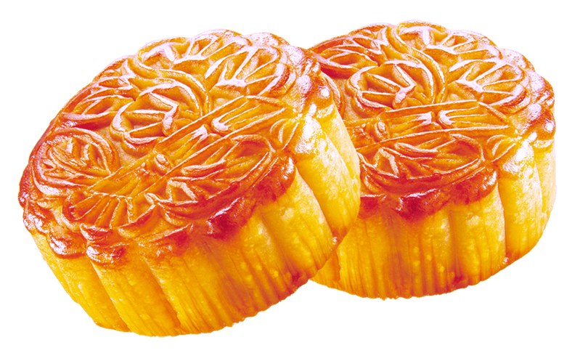
纯免费PPT即点即下载，无注册、无套路
http://gitppt.com
不信你试试（狗头）
中秋来源
关于中秋节的起源，说法较多。中秋一词，最早见于《周礼》，《礼记·月令》上说：“仲秋之月养衰老，行糜粥饮食。”
关于中秋节的起源，说法较多。中秋一词，最早见于《周礼》，《礼记·月令》上说：“仲秋之月养衰老，行糜粥饮食。”

Slide 6
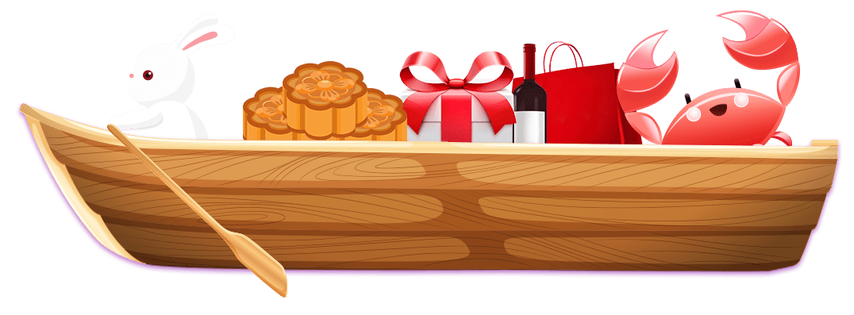
纯免费PPT即点即下载，无注册、无套路
http://gitppt.com
不信你试试（狗头）
中秋来源
关于中秋节的起源，说法较多。中秋一词，最早见于《周礼》，《礼记·月令》上说：“仲秋之月养衰老，行糜粥饮食。”
一说它起源于古代帝王的祭祀活动。《礼记》上记载：“天子春朝日，秋夕月”，夕月就是祭月亮，说明早在春秋时代，帝王就已开始祭月、拜月了。后来贵族官吏和文人学士也相继仿效，逐步传到民间。

Slide 7
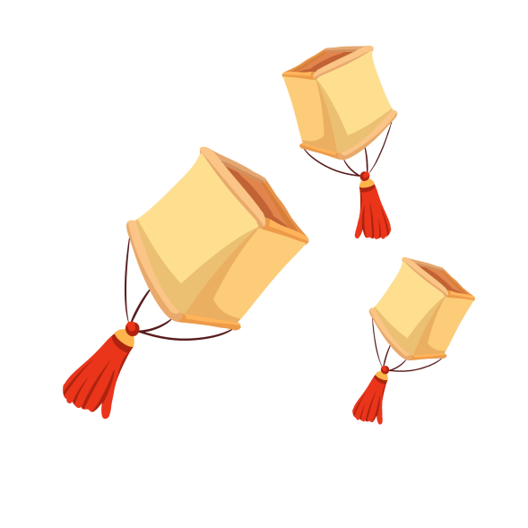
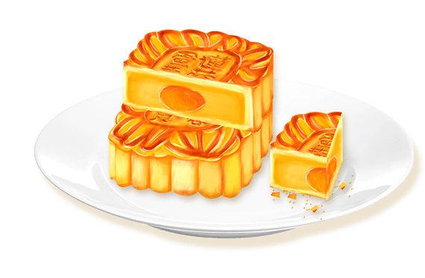
纯免费PPT即点即下载，无注册、无套路
http://gitppt.com
不信你试试（狗头）
中秋习俗
祭月、赏月、拜月
《礼记》早有记载“秋暮夕月”，意为拜祭月神，逢此时则要举行迎寒和祭月，设香案。到了周代，每逢中秋夜都要举行迎寒和祭月。设大香案，摆上月饼、西瓜、苹果、红枣、李子、葡萄等祭品，其中月饼和西瓜是绝对不能少的，西瓜还要切成莲花状。
在月下，将月亮神像放在月亮的那个方向，红烛高燃，全家人依次拜祭月亮，然后由当家主妇切开团圆月饼。切的人预先算好全家共有多少人，在家的，在外地的，都要算在一起，不能切多也不能切少，大小要一样。在少数民族中，同样盛行祭月的风习。

Slide 8
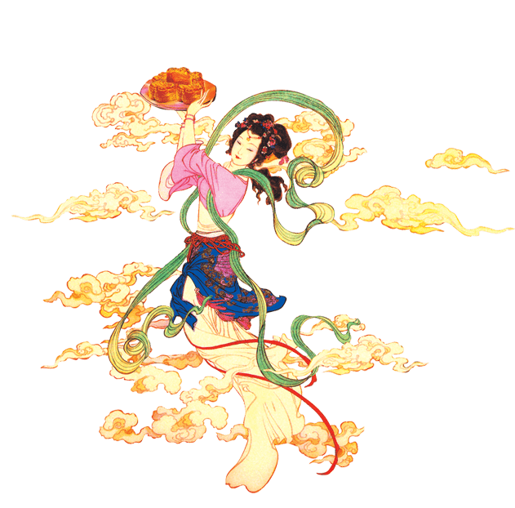
纯免费PPT即点即下载，无注册、无套路
http://gitppt.com
不信你试试（狗头）
中秋习俗
相传古代齐国丑女无盐，幼年时曾虔诚拜月，长大后，以超群品德入宫，但未被宠幸。某年八月十五赏月，天子在月光下见到她，觉得她美丽出众，后立她为皇后，中秋拜月由此而来。月中嫦娥，以美貌著称，故少女拜月，愿“貌似嫦娥，面如皓月”。而云南傣族在中秋之夜，同样盛行“拜月”风俗。

Slide 9
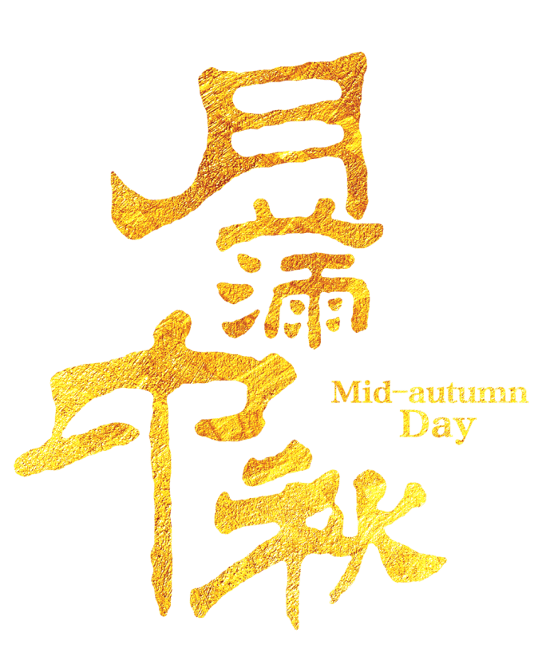
纯免费PPT即点即下载，无注册、无套路
http://gitppt.com
不信你试试（狗头）
中秋习俗
观潮
在古代，浙江一带除中秋赏月外，观潮可谓是又一中秋盛事。中秋观潮的风俗由来已久，早在汉代枚乘的《七发》赋中就有了相当详尽的记述。汉以后，中秋观潮之风更盛。明朱廷焕《增补武林旧事》和宋吴自牧《梦粱录》也有观潮记载。
猜谜
中秋月圆夜在公共场所挂着许多灯笼，人们都聚集在一起，猜灯笼身上写的谜语，因为是大多数年轻男女喜爱的活动，同时在这些活动上也传出爱情佳话，因此中秋猜灯谜也被衍生了一种男女相恋的形式。

Slide 10
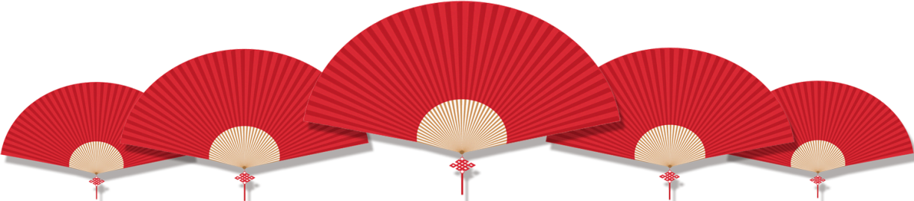
纯免费PPT即点即下载，无注册、无套路
http://gitppt.com
不信你试试（狗头）
中秋传统
吃月饼
中秋节赏月赏月和吃月饼是中国各地过中秋节的必备习俗，俗话说：“八月十五月正圆，中秋月饼香又甜”。月饼一词，源于南宋吴自牧的《梦梁录》，那时仅是一种点心食品。到后来人们逐渐把赏月与月饼结合在一起，寓意家人团圆，寄托思念。同时，月饼也是中秋时节朋友间用来联络感情的重要礼物。
赏桂花、饮桂花酒
人们经常在中秋时吃月饼赏桂花，食用桂花制作的各种食品，以糕点、糖果最为多见。

Slide 11
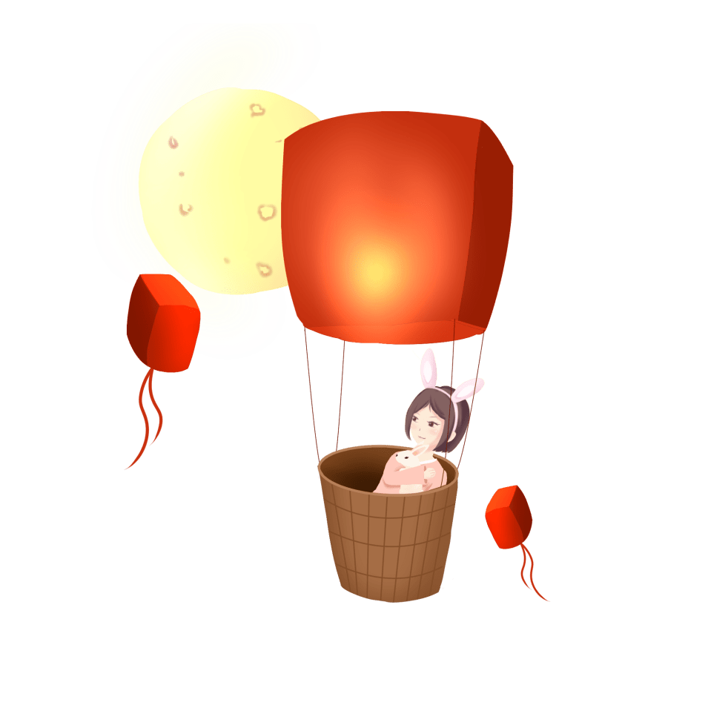
纯免费PPT即点即下载，无注册、无套路
http://gitppt.com
不信你试试（狗头）
中秋传统
玩花灯
中秋没有像元宵节那样的大型灯会，玩灯主要只是在家庭、儿童之间进行的。早在北宋《武林旧事》中，记载中秋夜节俗，就有‘将“一点红”灯放入江中漂流玩耍的活动。中秋玩花灯，多集中在南方。如佛山秋色会上，就有各种各式的彩灯：芝麻灯、蛋壳灯、刨花灯、稻草灯、鱼鳞灯、谷壳灯、瓜籽灯及鸟兽花树灯等。

Slide 12
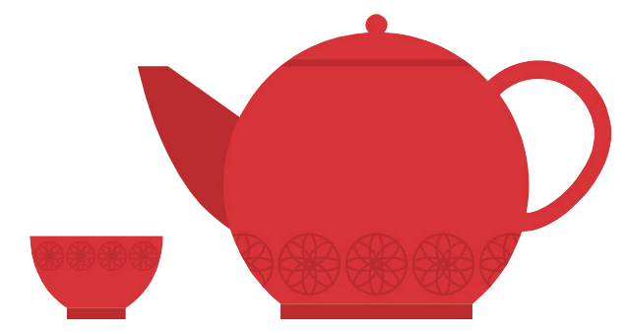
纯免费PPT即点即下载，无注册、无套路
http://gitppt.com
不信你试试（狗头）
中秋传统
烧塔
南方广泛流传着烧瓦子灯（或称烧花塔、烧瓦塔、烧番塔）的游戏。如《中华全国风俗志》卷五记：江西“中秋夜，一般孩子于野外拾瓦片，堆成一圆塔形，有多孔。黄昏时于明月下置木柴塔中烧之。俟瓦片烧红，再泼以煤油，火上加油，霎时四野火红，照耀如昼。直至夜深，无人观看，始行泼息，是名烧瓦子灯”。广东潮州的烧瓦塔，也是以砖瓦砌成空心塔，填入树枝烧起火来。同时还燃烟堆，就是将草柴堆成堆，在拜月结束后烧燃。而在广西边疆一带的烧番塔，亦类似这种活动，但民间传说是为了纪念清代抗法名将刘永福将逃入塔中的番鬼（法国侵略者）烧死的英勇战斗。福建晋江亦有“烧塔仔”的活动。

Slide 13
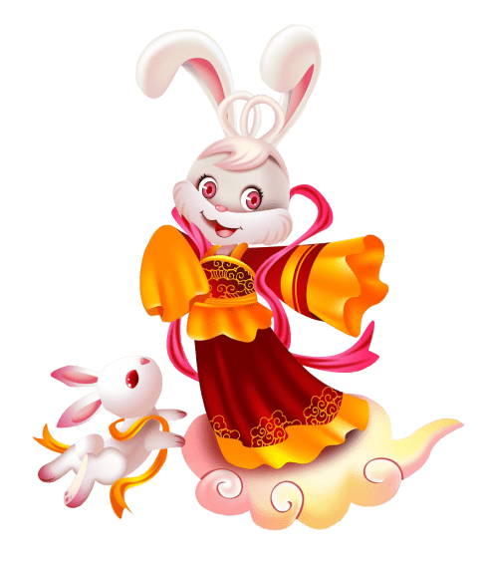
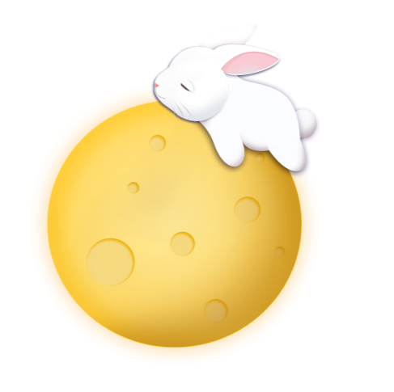
纯免费PPT即点即下载，无注册、无套路
http://gitppt.com
不信你试试（狗头）
中秋诗歌
《嫦娥》李商隐
云母屏风烛影深，
长河渐落晓星沉。
嫦娥应悔偷灵药，
碧海青天夜夜心。
赏析：就内容而论，这是一首咏嫦娥的诗。然而各家看法不一。有人以为歌咏意中人的私奔，有人以为是直接歌咏主人公处境孤寂，有人以为是借咏嫦娥另外有所寄托，有人以为是歌咏女子学道求仙，有人以为应当作“无题”来看。

Slide 14
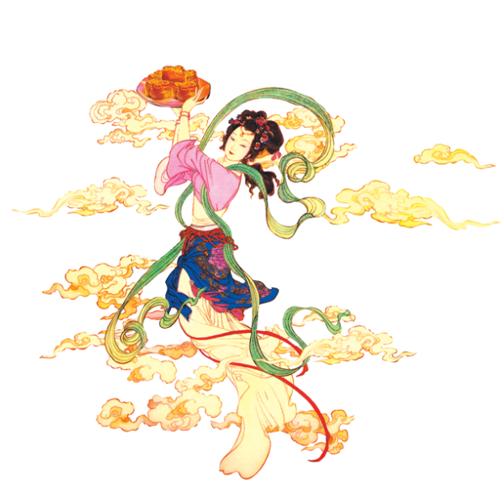
纯免费PPT即点即下载，无注册、无套路
http://gitppt.com
不信你试试（狗头）
中秋诗歌
《望月怀远》张九龄
海上生明月，天涯共此时。
情人怨遥夜，竟夕起相思。
灭烛怜光满，披衣觉露滋。
不堪盈手赠，还寝梦佳期。
赏析：这是一首月夜怀念远人的诗。起句“海上生明月”意境雄浑阔大，是千古佳句。它和谢灵运的“池塘生春草”，鲍照的“明月照积雪”，谢朓的“大江流日夜”以及作者自己的“孤鸿海上来”等名句一样，看起来平淡无奇，没有一个奇特的字眼，没有一分点染的色彩，脱口而出，却自然具有一种高华浑融的气象。

Slide 15

纯免费PPT即点即下载，无注册、无套路
http://gitppt.com
不信你试试（狗头）
中秋诗歌
《月夜》杜甫
今夜鄜州月，闺中只独看。
遥怜小儿女，未解忆长安。
香雾云鬟湿，清辉玉臂寒。
何时倚虚幌，双照泪痕干。
赏析：这首诗借看月而抒离情，但抒发的不是一般情况下的夫妇离别之情。字里行间，表现出时代的特征，离乱之痛和内心之忧熔于一炉，对月惆怅，忧叹愁思，而希望则寄托于不知“何时”的未来。题为“月夜”，字字都从月色中照出，而以“独看”、“双照”为一诗之眼。“独看”是现实，却从对面着想，只写妻子“独看”鄜州之月而“忆长安”，而自己的“独看”长安之月而忆鄜州，已包含其中。

Slide 16
纯免费PPT即点即下载，无注册、无套路
http://gitppt.com
不信你试试（狗头）
节日快乐
汇报人：第一PPT网

